Slide 1
SEO (Search Engine Optimization)
Jihadul Akbar, S.Kom

Slide 2
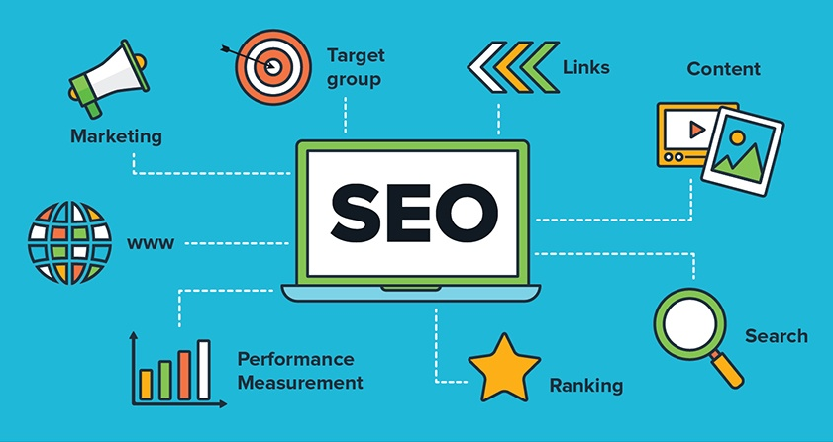

Slide 3
SEO ?
Serangkaian proses yang dilakukan secara sistematis yang bertujuan untuk meningkatkan volume dan kualitas trafik kunjungan melalui mesin pencari menuju situs web tertentu dengan memanfaatkan mekanisme kerja atau algoritma mesin pencari tersebut. Mekanisme mesin pencari yang dimaksud adalah crawling, indexing, dan ranking.

Slide 4
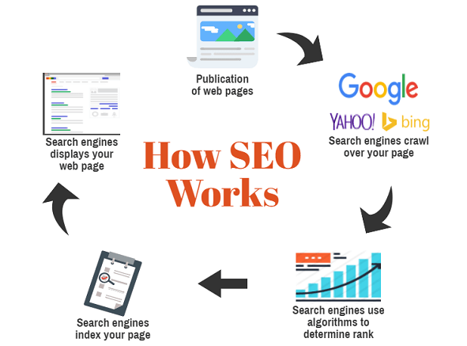

Slide 5
Crawling
Crawling adalah proses dimana Google menemukan halaman website anda dan terus menelusurinya lewat link yang ada pada masing-masing halaman tersebut, sehingga akhirnya Google mendapatkan informasi dan data dari halaman-halaman tersebut.

Slide 6
Indexing
Setelah proses crawling dilakukan, langkah selanjutnya Google akan mencatat setiap signal yang akan menjadi penilaian untuk menentukan ranking pada hasil pencarian. Kemudian Google akan mengirimnya ke daftar index, yaitu database raksasa milik Google yang berisi lebih dari ratusan miliar halaman website.

Slide 7
Ranking
Mesin pencari akan menampilkan konten sesuai hasil pencarian yang paling sesuai dengan peringkat secara berurutan

Slide 8
8 Indikator Utama SEO

Slide 9
Struktur URL
Struktur URL yang sederhana memudahkan mesin pencari untuk mengenali website Anda dan topik utama yang Anda bahas.
ex.
https://www.namawebsiteanda.com/judulkonten

Slide 10
Penggunaan SSL/TLS
Sejak 2014, Google mulai mengutamakan website-website yang menggunakan SSL/TLS. Sebab website dengan SSL/TLS mengenkripsi semua transfer data yang terjadi di website tersebut. Jadi keamanan data pengguna lebih aman.
Website yang sudah mengaktifkan SSL/TLS, alamat websitenya diawali dengan HTTPS.

Slide 11
Topik Konten
Misalnya, Anda punya blog traveling.
Setidaknya ada beberapa topik utama seperti jalan-jalan, kuliner, dan penginapan. Ketiga topik tersebut saling berkaitan dengan topik utama blog, yaitu traveling.

Slide 12
Search Intent
Satu kata kunci bisa dimaksudkan untuk dua hal yang berbeda atau lebih. Search intent atau maksud pencarian adalah apa yang diinginkan oleh kebanyakan pencari terhadap satu kata kunci tertentu.
Misalnya, ketika memasukkan kata kunci “bola” di Google, hasil pencarian teratasnya akan menampilkan berbagai portal berita bola. Kenapa website yang membahas pengertian bola, jenis bola, macam-macam bola tidak bisa menang di kata kunci ini?

Slide 13
Struktur Konten
Selain menyesuaikan konten dengan search intent, Anda juga harus membuat konten yang mudah dipahami. Mudahkan pembaca dalam menemukan jawabannya di konten Anda dengan struktur yang jelas dan rapi.
Caranya cukup mudah, yaitu menggunakan heading dan subheading untuk poin-poin paling penting dalam konten. Anda juga bisa menambahkan foto, gambar ilustrasi, infografik, atau bahkan video untuk membantu pembaca memahami konten Anda.

Slide 14
Meta Tags
Meta tags terdiri dari title tag dan meta description. Fungsinya adalah membantu Google untuk memahami keseluruhan konten di sebuah halaman website. Pertama, title tag adalah judul artikel Anda yang muncul di hasil pencarian. Judul artikel tidak bisa terlalu panjang karena Google akan memotongnya sesuai standar yang berlaku.
Kedua, meta description adalah teks yang merangkum konten Anda di hasil pencarian. Teks ini terletak tepat di bawah judul dan URL artikel. Meta description biasanya terdiri dari 120 sampai 130 karakter.

Slide 15
Kecepatan Website
Semakin cepat loading website, semakin besar kemungkinan untuk mendapatkan ranking lebih tinggi di hasil pencarian Google.

Slide 16
Jenis-Jenis SEO

Slide 17
SEO On Page
Apa itu SEO on page? SEO on page adalah langkah-langkah optimasi SEO yang dilakukan di dalam website Anda. Beberapa langkah optimasi SEO on page meliputi: permalink, judul konten, struktur konten, penggunaan heading, kecepatan website, tema responsif, hingga internal linking.

Slide 18
SEO Off Page
Salah satu faktor di luar website yang cukup mempengaruhi kualitas SEO adalah backlink atau inbound link. Backlink menjadi indikator bahwa konten Anda menjadi rujukan website lain. Semakin banyak website berkualitas yang merujuk ke konten Anda, semakin baik. Google menilai website Anda sebagai website yang kredibel dan meningkatkan peluang untuk naik peringkat.

Slide 19
Kenapa SEO Penting untuk Website?

Slide 20
Mesin Pencari adalah Sumber Informasi
Di Indonesia sendiri, 75 persen pengguna internet sudah terbiasa menggunakan mesin pencari seperti Google untuk mencari berbagai macam informasi, dari informasi harga, berita, informasi kesehatan, hingga informasi politik.

Slide 21
Trafik Didominasi Konten di Halaman Pertama
Menurut Infront Webworks, 91,5 persen trafik didominasi oleh website yang muncul di halaman pertama hasil pencarian Google. Lebih detail lagi, 91,5 persen trafik tersebut didominasi oleh tiga posisi teratas

Slide 22
Website Anda Ditemukan Melalui Berbagai Kata Kunci
Misalnya, topik utama website/blog Anda adalah olahraga. Ada banyak kata kunci berkaitan dengan olahraga yang bisa Anda targetkan. Anda bisa membahas tentang sepak bola, basket, voli, bulu tangkis, dan topik-topik lain yang masih berkaitan dengan olahraga.

Slide 23
Brand Awareness dan Kredibilitas Meningkat
Semakin mudah website Anda ditemukan di hasil pencarian Google, semakin banyak orang yang mengetahui website Anda. Dengan begitu orang-orang akan semakin familiar dengan bisnis Anda dan brand awareness online Anda meningkat.

Slide 24
Trafik Organik Lebih Mudah Dikonversi
Salah satu alasan mengapa SEO begitu penting untuk bisnis adalah kemudahan untuk konversi (conversion). Pengunjung yang datang secara organik cenderung lebih mudah dikonversi menjadi leads atau pelanggan.

Slide 25
SEO On WordPress

Slide 26
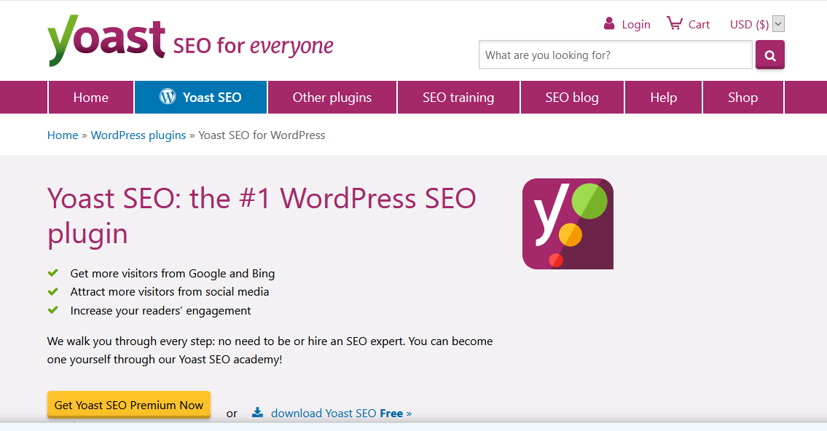

Slide 27
Source :
Apa Itu SEO

